Slide 1
Methods الطرق

Slide 2
الطرقMethods
بناء الطرق واستدعائها (Signature)
استخدام الطرق الموجودة (Math Class).
معرفة استخدام الطرق (Random Class)
استخدام الطرق الموجودة (Array Class).
معرفة فترة الحياة للمتغيرات (Life Time).
معرفة مجال المتغيرات (Scope).
معرفة استخدام الاستدعاء الذاتي (Recursion).
معرفة واستخدام مفهوم (Overloading).
التعامل مع الطرق الخاصة بالسلاسل الرمزية (String).

Slide 3
3.1. توقيع الطريقة The signature of the method
access-level modifiers return-type method-name( parameters ) { statements; }
access-level : public, private,
modifiers : abstract, sealed
return-type : int, string, long, boll, ...... \\ not part of the signature of the method.
method-name: The name of the method
parameters : any type of parameter.

Slide 4
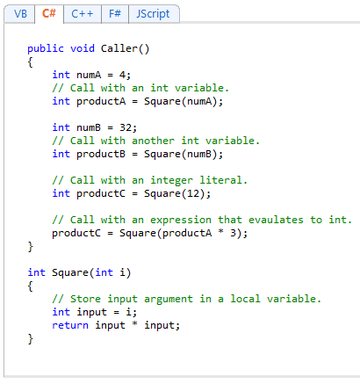

Slide 5
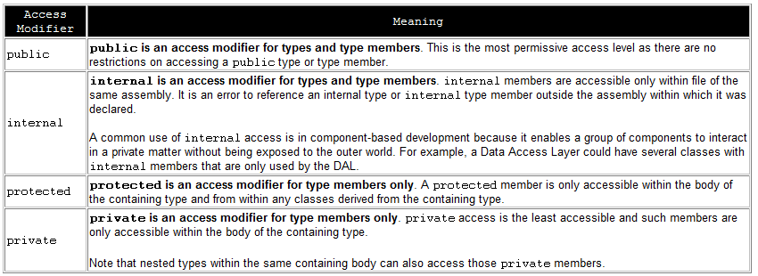

Slide 6
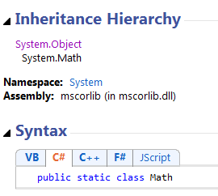
3.2. استخدام الطرق الموجودة Math Class
.NET Framework 4 : http://msdn.microsoft.com/en-us/library/system.math.aspx

Slide 7
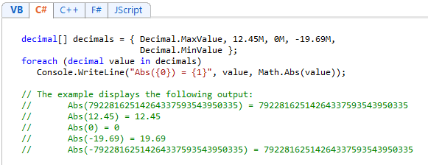
Math Class

Slide 8
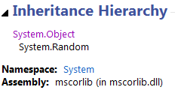
3.3 . معرفة استخدام الطرق Random

Slide 9
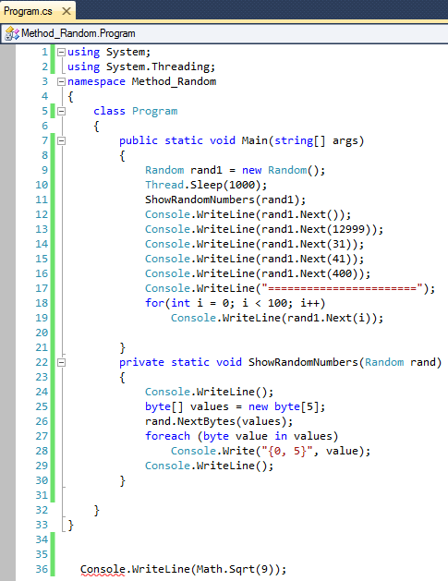
Random

Slide 10
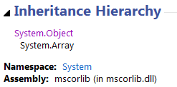
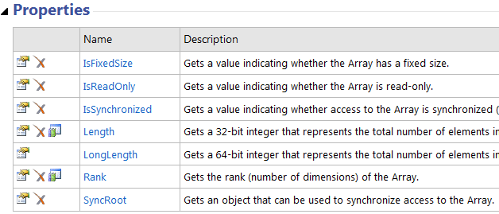
3.4. استخدام الطرق الموجودة Array Class

Slide 11
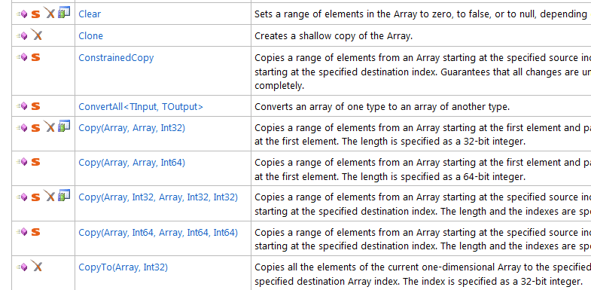
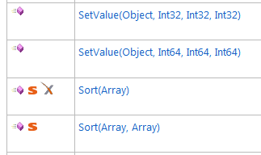
Array Class

Slide 12
3.5 . معرفة فترة الحياة للمتغيرات Life Time
The lifetime of a declared element is the period of time during which it is available for use.

Slide 13
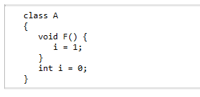
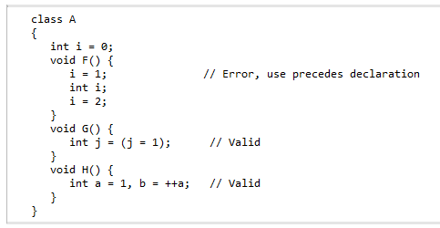
3.6 . معرفة مجال المتغيرات Scope
The scope of a local variable declared in a local-variable-declaration is the block in which the declaration occurs. It is an error to refer to a local variable in a textual position that precedes the local-variable-declarator of the local variable. Within the scope of a local variable, it is a compile-time error to declare another local variable or constant with the same name.
http://msdn.microsoft.com/en-us/library/aa664742(v=VS.71).aspx

Slide 14
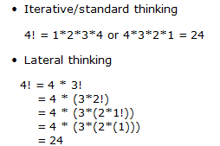
3.7. معرفة استخدام الاستدعاء الذاتي Recursion
Recursion is an important programming technique that causes a function to call itself.

Slide 15
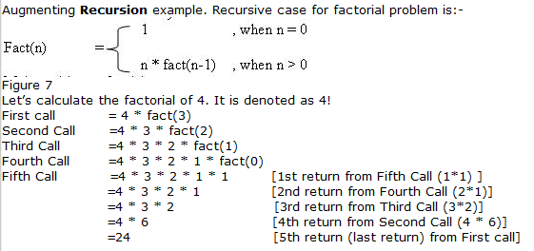
Recursion

Slide 16
3.8. معرفة واستخدام مفهوم (Overloading).
Overload resolution is a compile-time mechanism for selecting the best function member to invoke given an argument list and a set of candidate function members.

Slide 17
3.9. التعامل مع الطرق الخاصة بالسلاسل الرمزية String
http://msdn.microsoft.com/en-us/library/system.string.aspx

